Slide 1
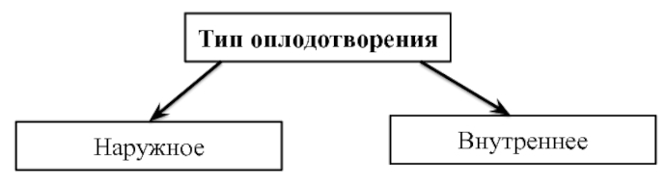
У каких организмов встречаются данные типы оплодотворения?
Какие недостатки имеет наружное оплодотворение?

Slide 2
Задание 2. Прочитайте текст и найдите в нем предложения, в которых содержатся биологические ошибки. Запишите сначала номера этих предложений, а затем сформулируйте и запишите их правильно.
1) Пыльцевое зерно, попав на рыльце пестика, прорастает.
2) Одна из клеток пыльцевого зерна образует длинную пыльцевую трубку, по которой передвигаются женские гаметы.
3) Удлиняясь, трубка проходит между клетками рыльца, столбика и достигает семязачатка.
4) В зародышевом мешке содержатся два зрелых спермия.
5) Один из спермиев сливается с яйцеклеткой, а второй погибает.
6) Слияние женской и мужской гамет называют оплодотворением.

Slide 3
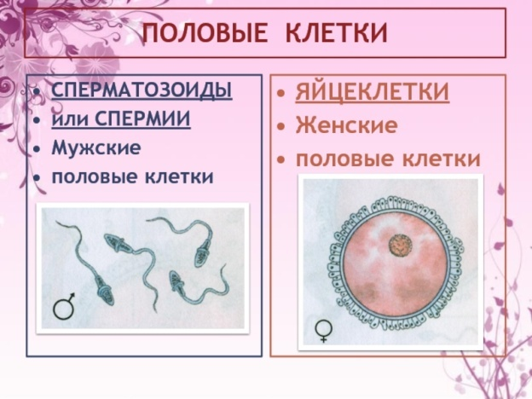
Задание 3. Установите соответствие между половыми клетками и признаками, характерными для них

Slide 4
Задание 4. Выберите правильный ответ

Slide 5
Вставьте в предложения пропущенные слова.
1) Период от образования зиготы до смерти — это...
2) Процесс слияния двух гамет — это...
3) Половые клетки имеют ... набор хромосом.
4) Зигота имеет ... набор хромосом.
5) Период от образования зиготы до рождения...
6) Период от рождения до смерти...
7) Эволюционное развитие организма — это…

Slide 6
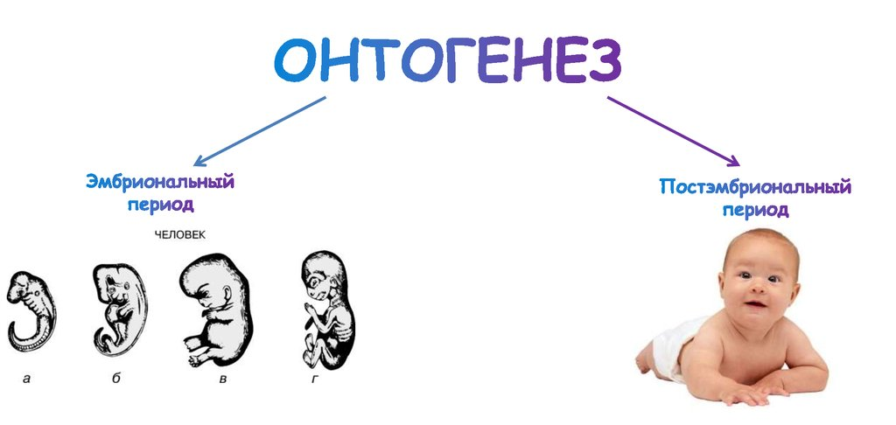
Тема урока: Индивидуальное развитие организма
Цель урока : изучить процесс онтогенеза, периоды онтогенеза (подробно эмбриогенез), этапы онтогенеза и процессы, протекающие на этих этапах,

Slide 7
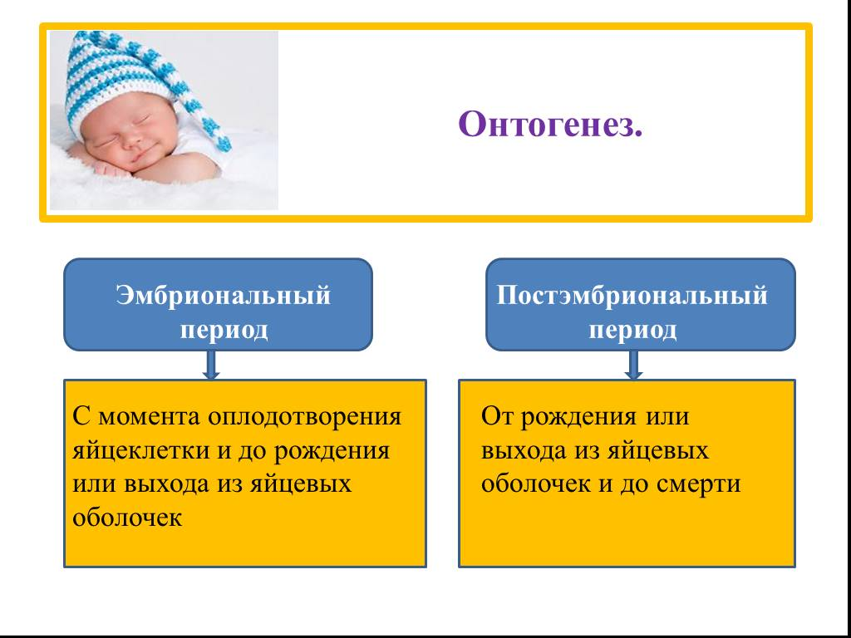

Slide 8
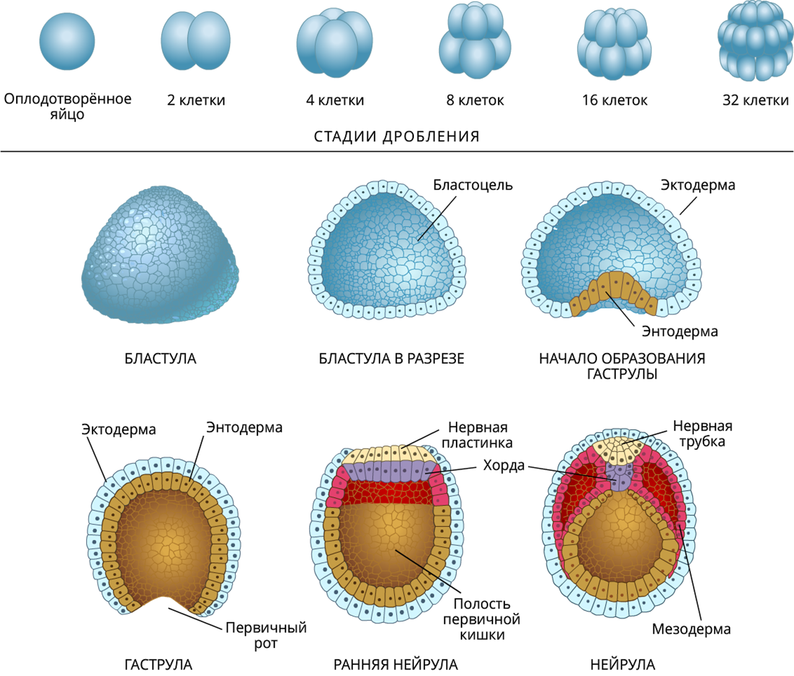

Slide 9
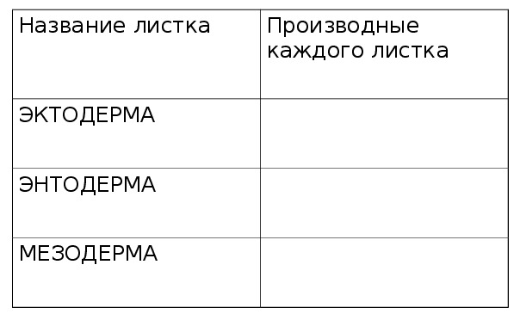

Slide 10
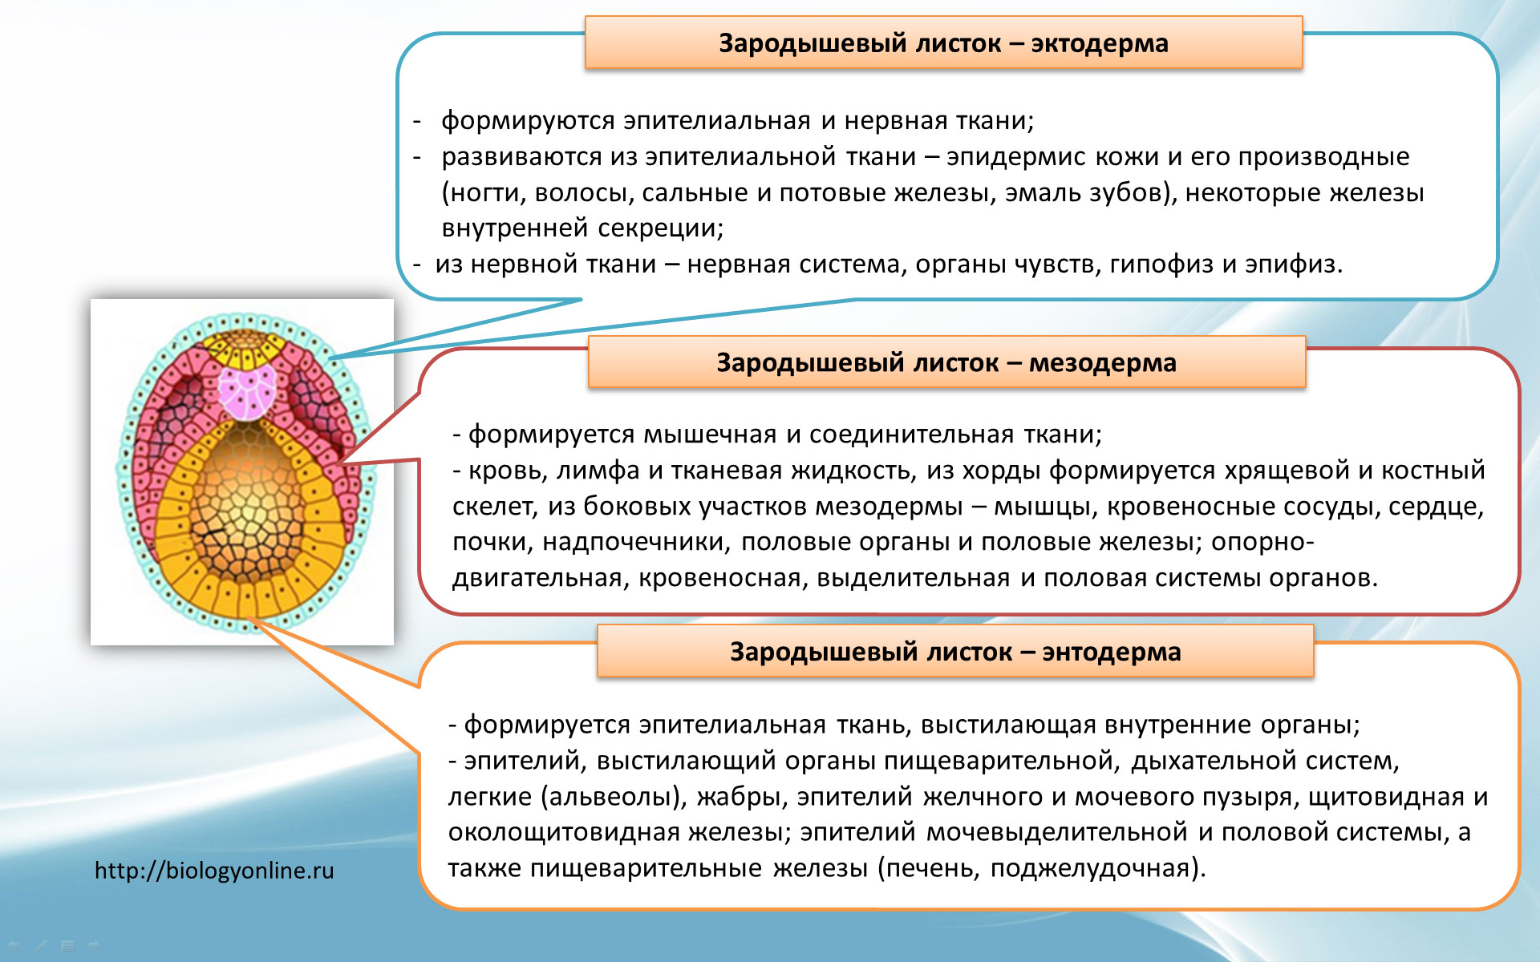

Slide 11
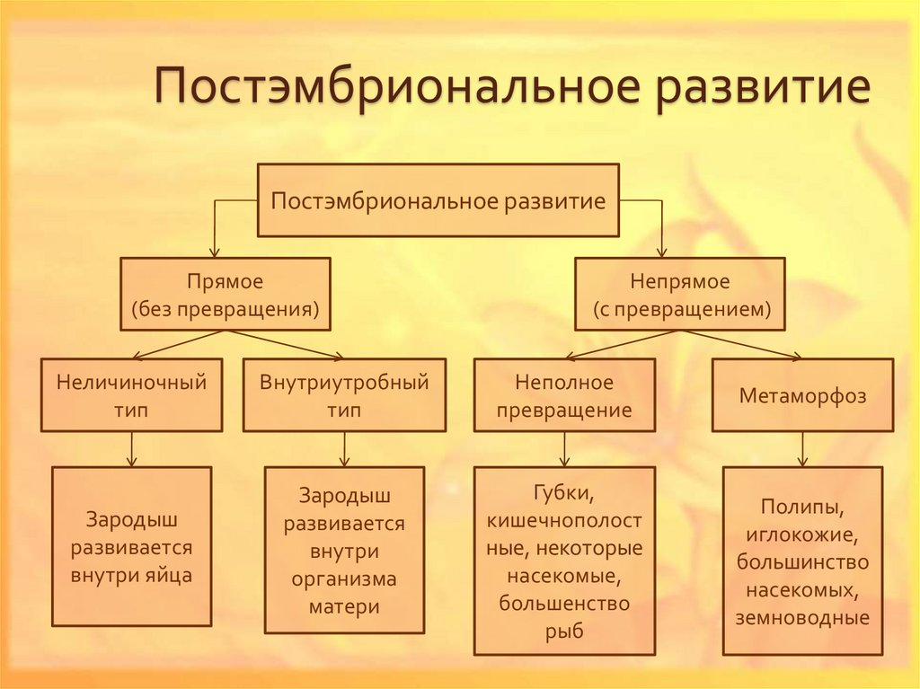

Slide 12
Домашнее задание:
Параграф 22, стр. 157, вопросы 1-8 (устно)

